Slide 1
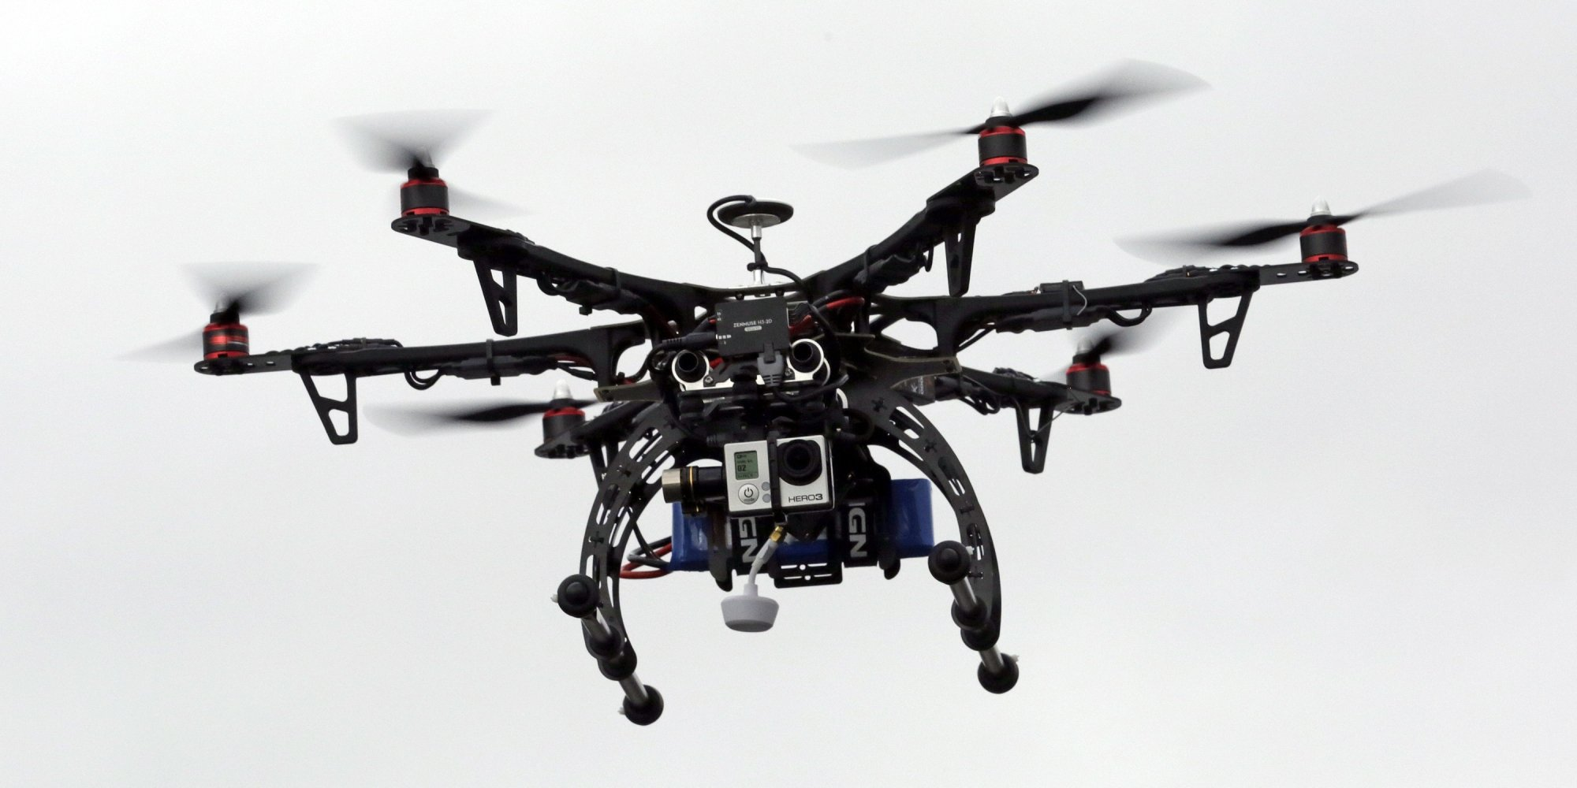
PX4
ELECTRONICA BASICA
M.C. Ricardo Martínez Zapata

Slide 2
TEMARIO
PX4
Microprocessor/Microcontroller/DSP/DSC
PWM
DC Motor
Brushless DC Motor
3 Phase control motor
I2C
GPS
Gyroscope
How an aircraft fly

Slide 3
What is PX4?
PX4 is an open-source, open-hardware project with the goal of becoming the best and most popular high-end autopilot to the industrial, academic and enthusiast communities (BSD licensed). As part of the Linux Foundation DroneCode project we're well on the way to achieving this vision.

Slide 4
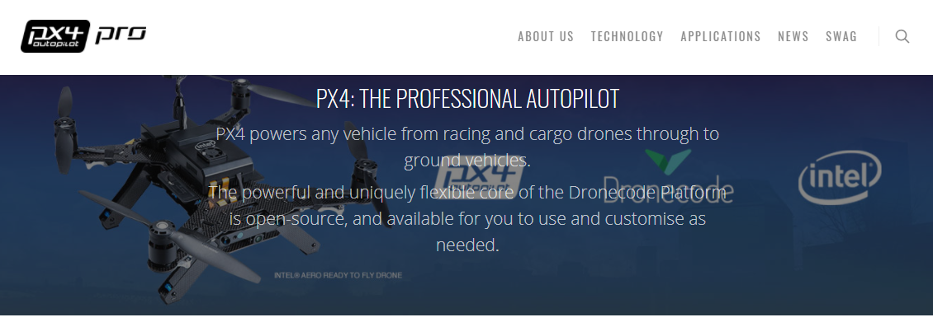
http://px4.io/

Slide 5
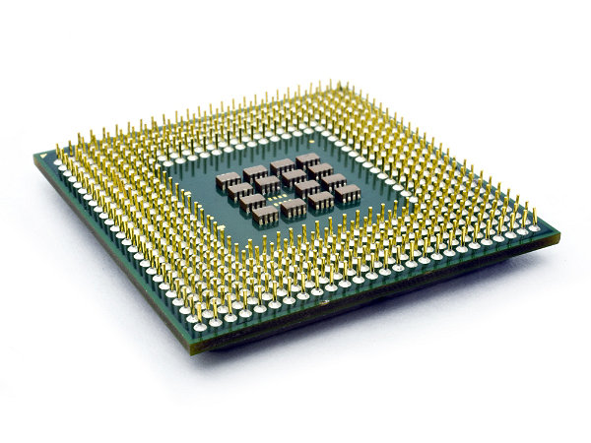
Microprocessor/Microcontroller/DSP/DSC

Slide 6
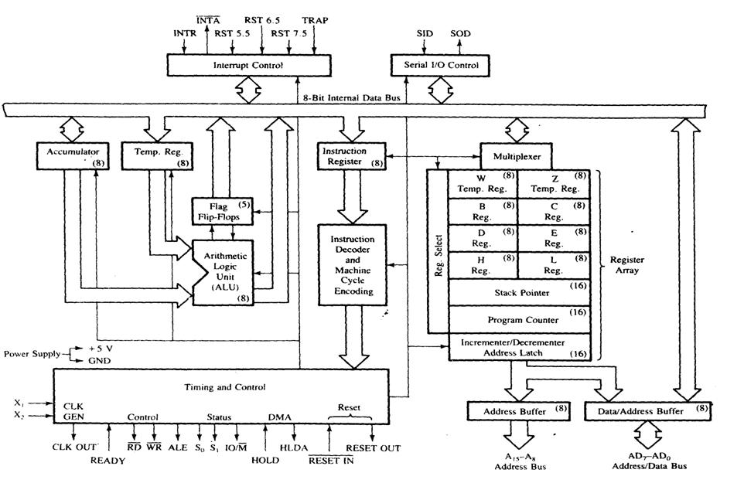
Microprocessor

Slide 7
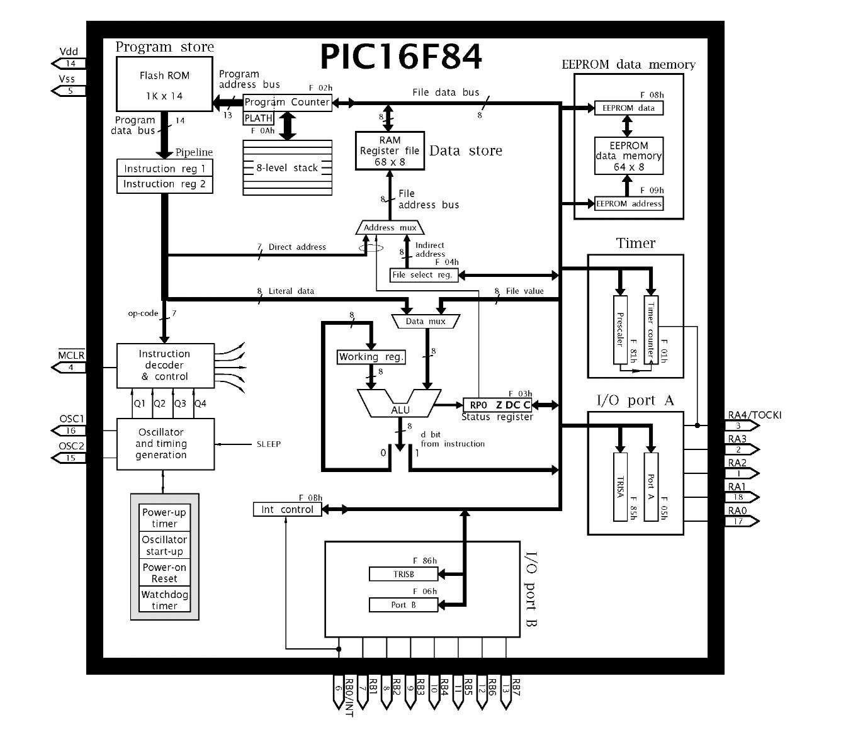
Microcontroller

Slide 8
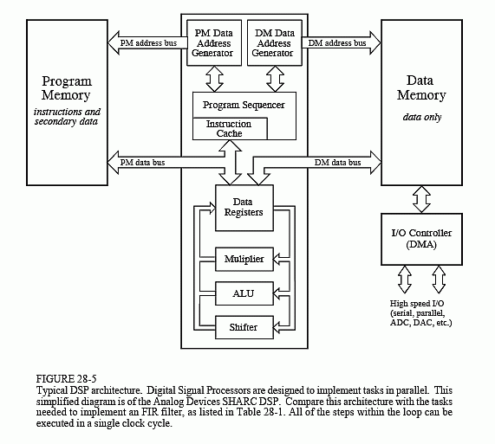
DSP

Slide 9
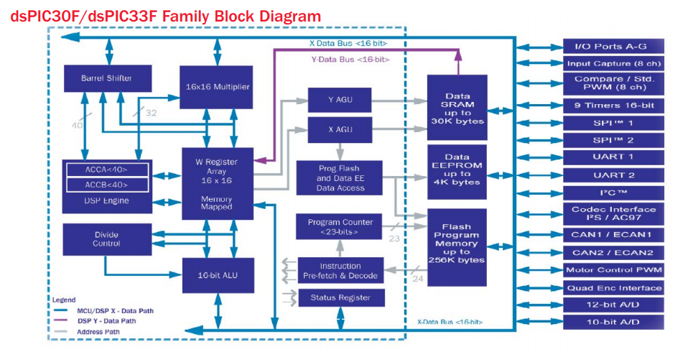
DSC

Slide 10
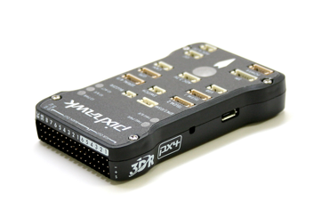
Pixhawk 1 Flight Controller
Main System-on-Chip: STM32F427
CPU: 180 MHz ARM Cortex M4 with single-precision FPU
RAM: 256 KB SRAM (L1)
Failsafe System-on-Chip: STM32F100
CPU: 24 MHz ARM Cortex M3
RAM: 8 KB SRAM
Wifi: ESP8266 external
GPS: U-Blox 7/8 (Hobbyking) / U-Blox 6 (3D Robotics)
Optical flow: PX4 Flow unit
Connectivity
1x I2C
1x CAN (2x optional)
1x ADC
4x UART (2x with flow control)
1x Console
8x PWM with manual override
6x PWM / GPIO / PWM input
S.BUS / PPM / Spektrum input
S.BUS output

Slide 11
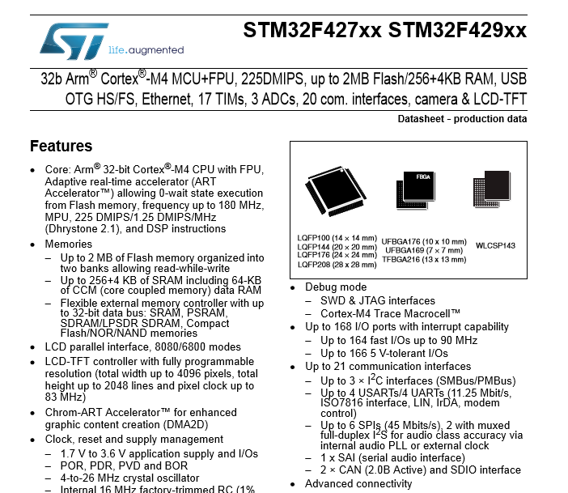

Slide 12
PWM
Pulse Width Modulation

Slide 13
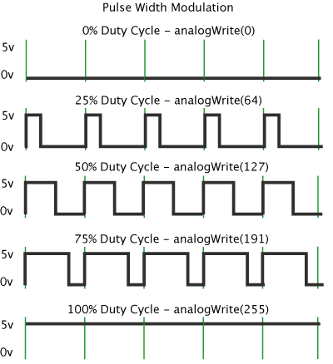

Slide 14
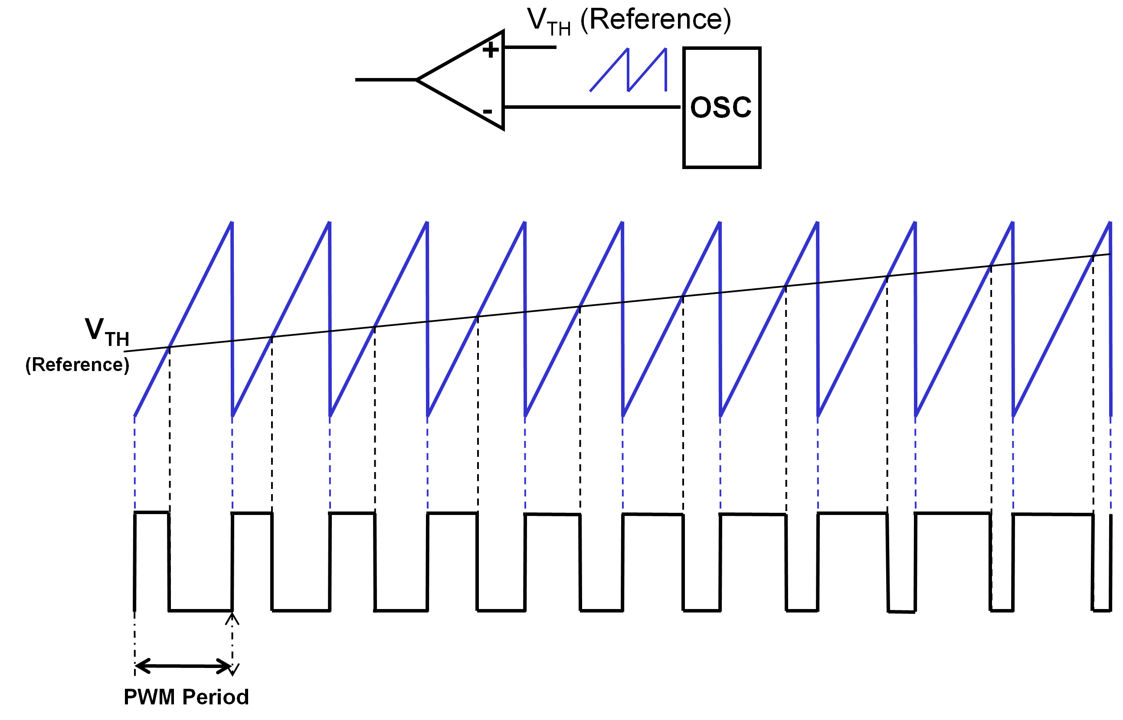

Slide 15
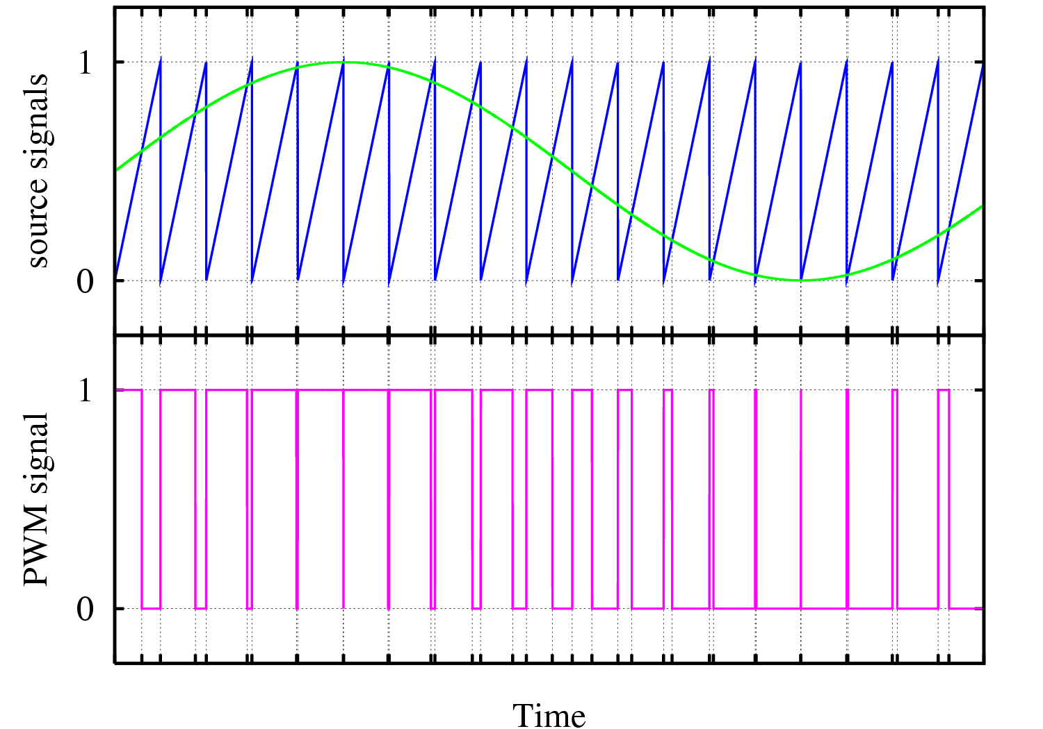

Slide 16
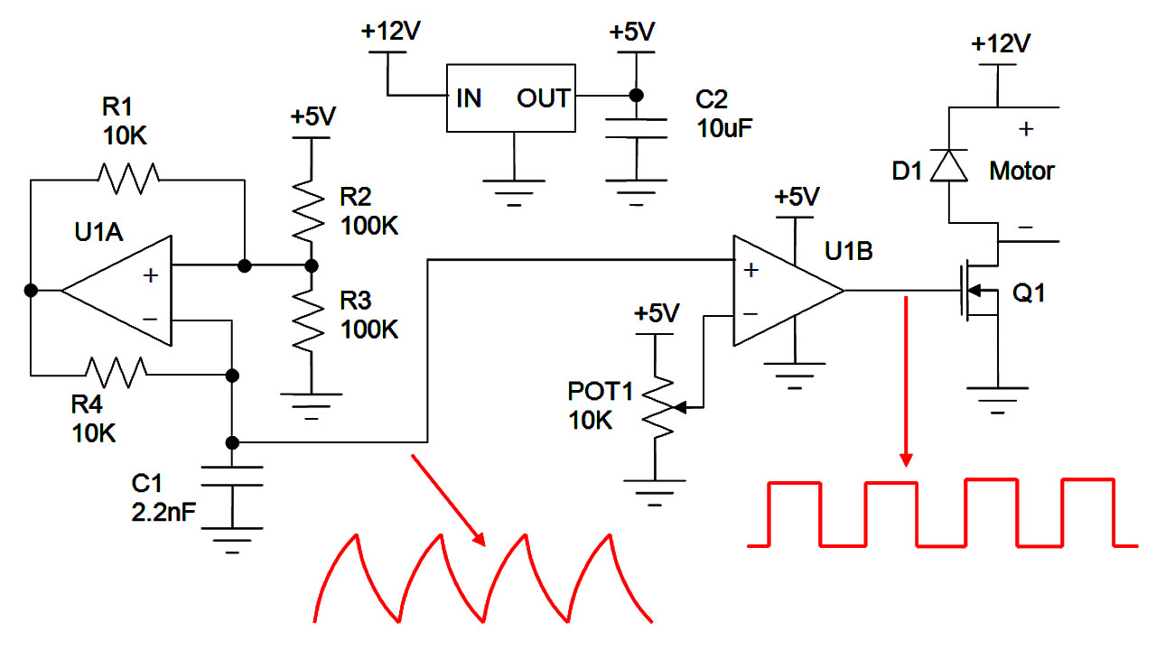
ANALOG PWM

Slide 17
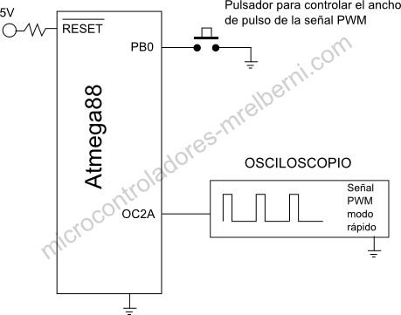
DIGITAL PWM

Slide 18
DC motor

Slide 19
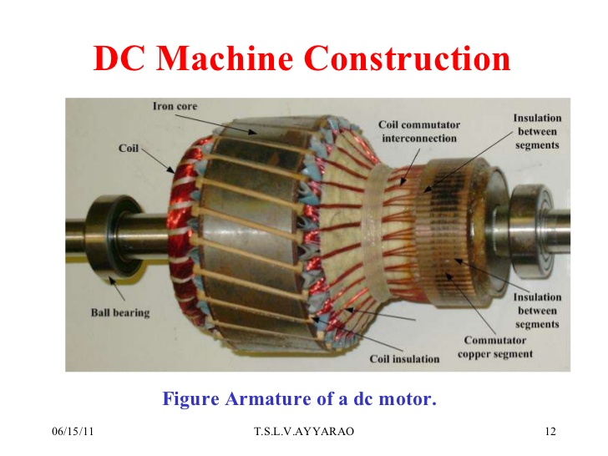

Slide 20
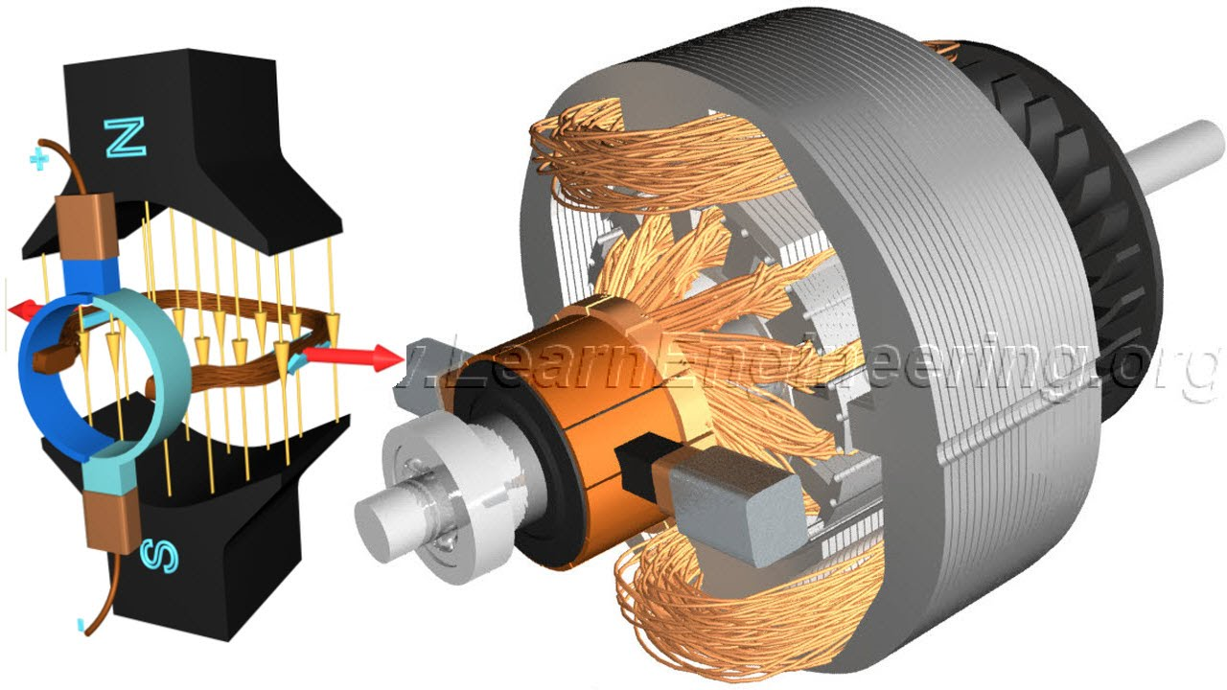
DC Motor

Slide 21
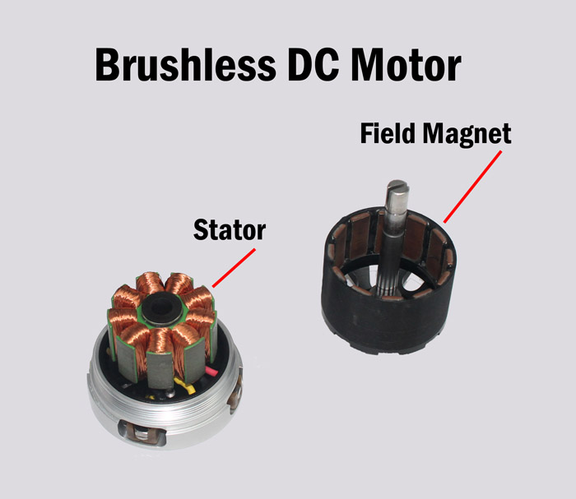

Slide 22
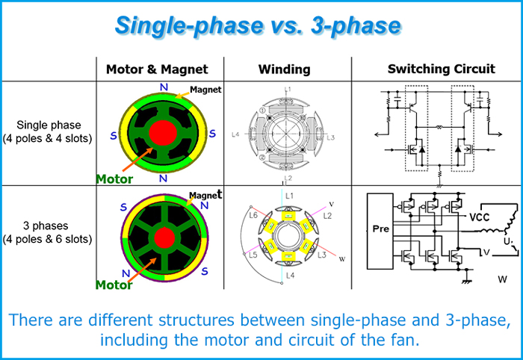

Slide 23
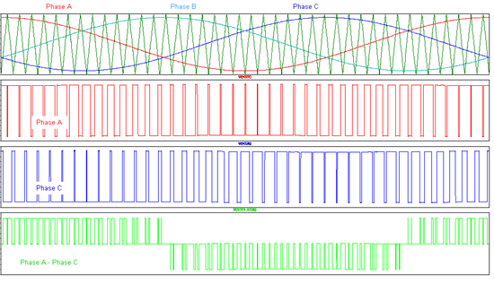

Slide 24
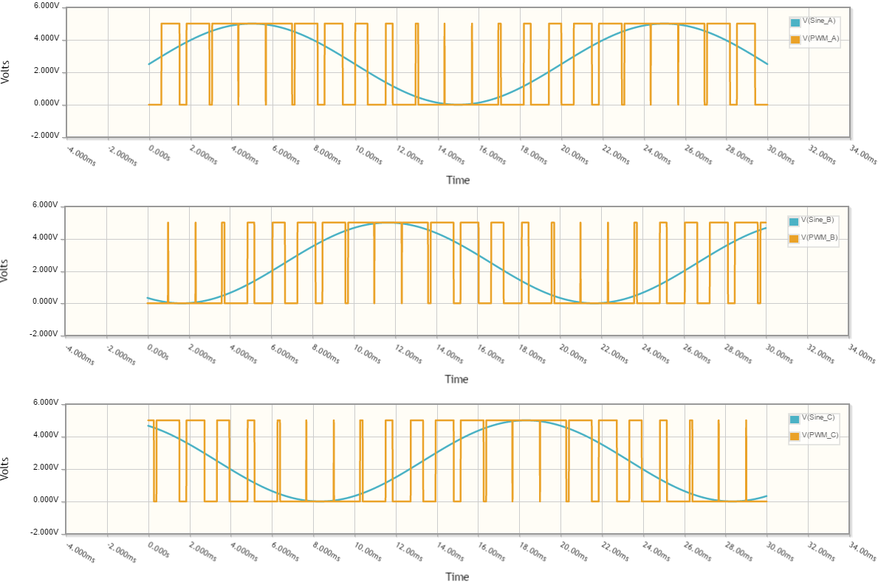

Slide 25
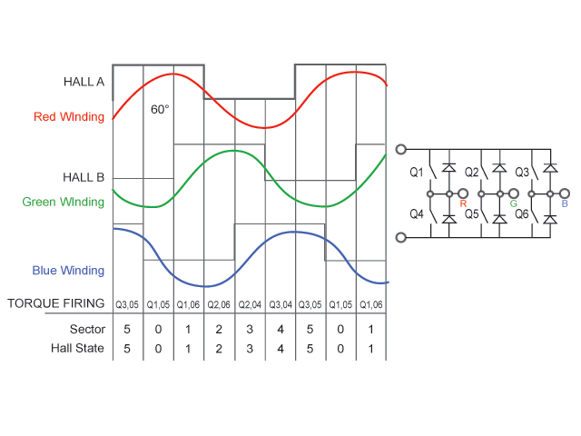

Slide 26
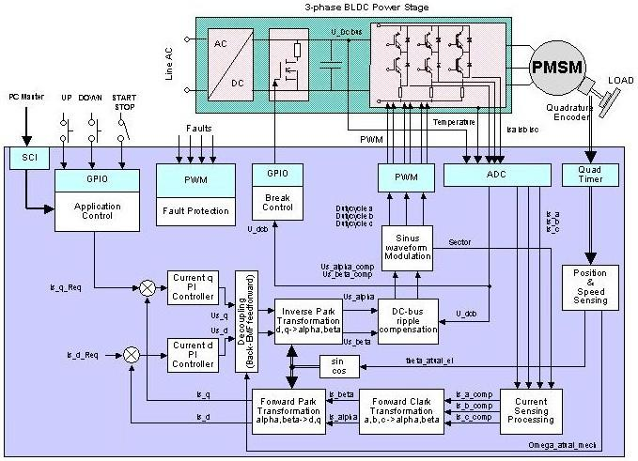

Slide 27
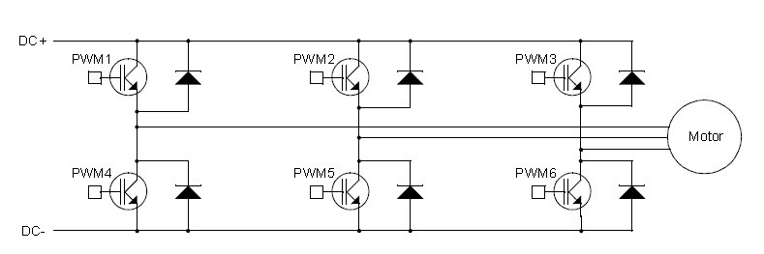
¿Cómo son las señales PWM4, PWM5 y PWM6?
¿Qué pasa cuando PWM1 y PWM4 están en ON al mismo tiempo?

Slide 28


Slide 29
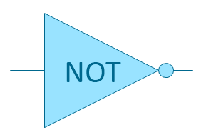
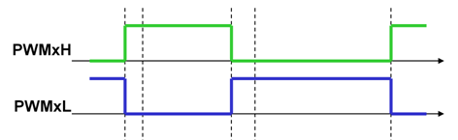
PWMxH
PWMxL
¿Qué pasa con las transiciones de ON a OFF?

Slide 30
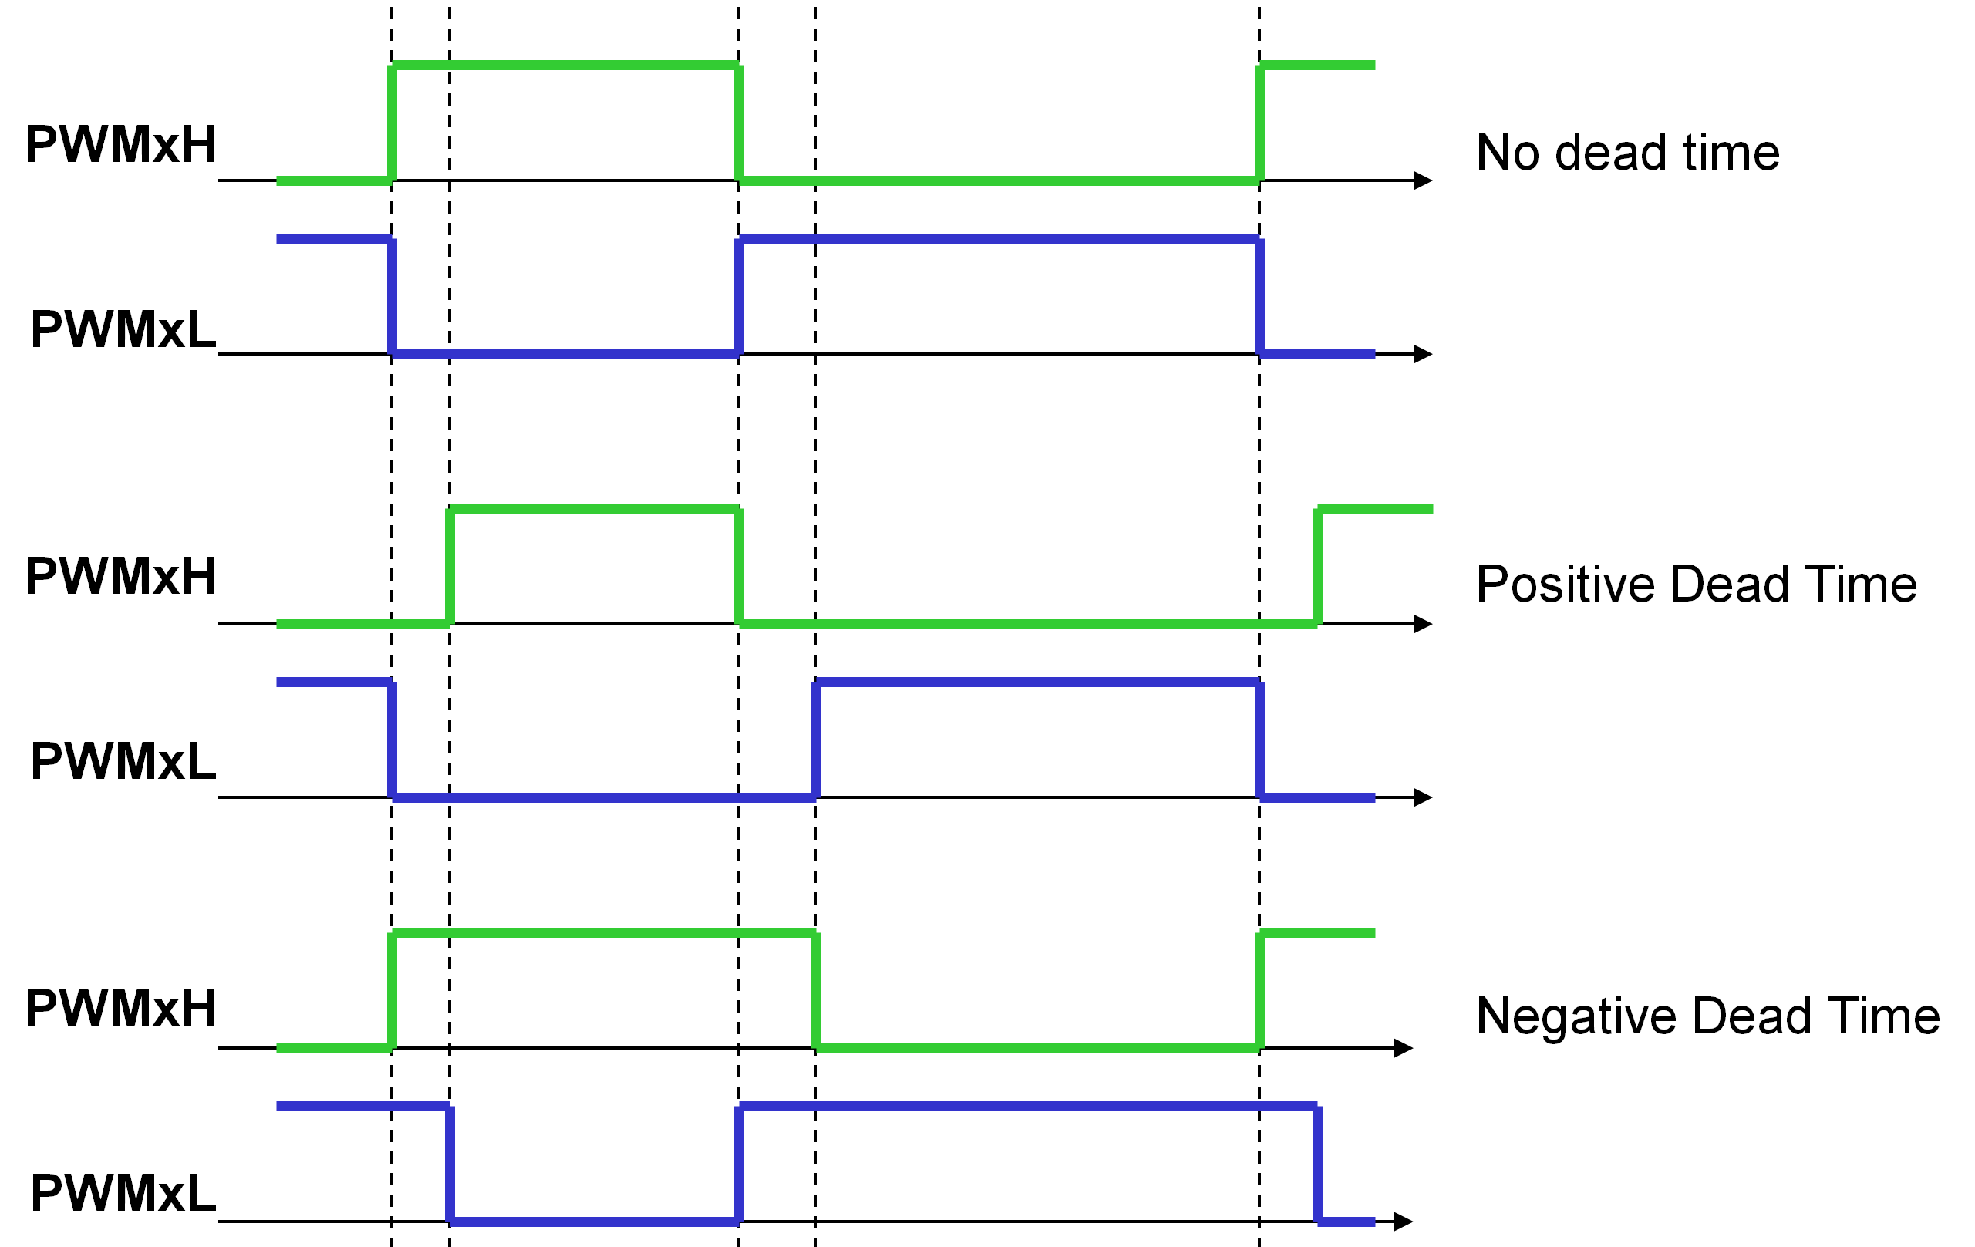

Slide 31
Brushless DC Motor
https://www.youtube.com/watch?v=bCEiOnuODac
Control de motor trifásico
https://www.youtube.com/watch?v=DiKcKYbJ1A4

Slide 32
I2C
Inter-Integrated Circuit

Slide 33
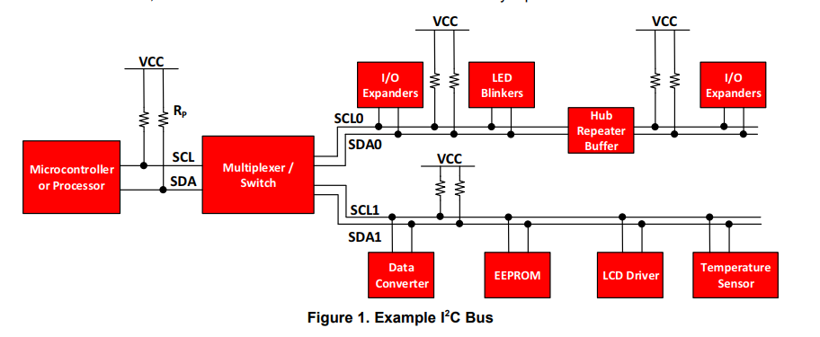

Slide 34
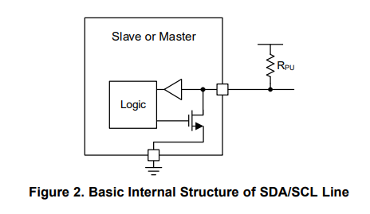

Slide 35
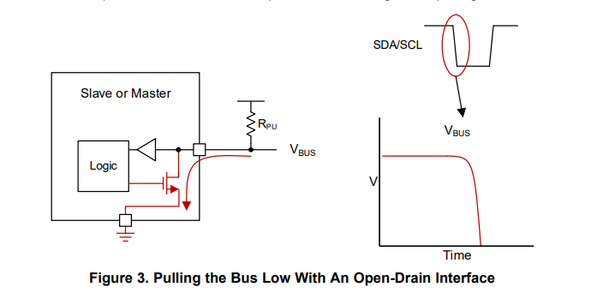
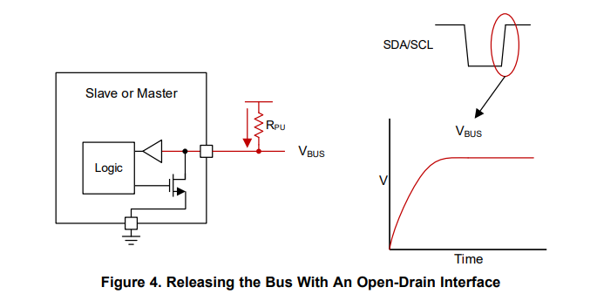

Slide 36
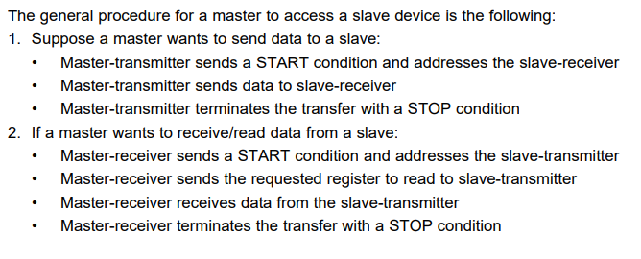

Slide 37
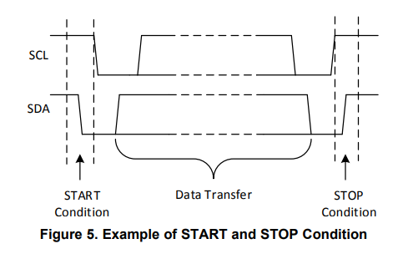

Slide 38
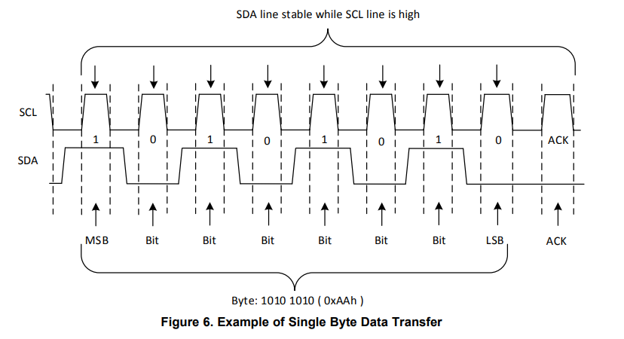

Slide 39
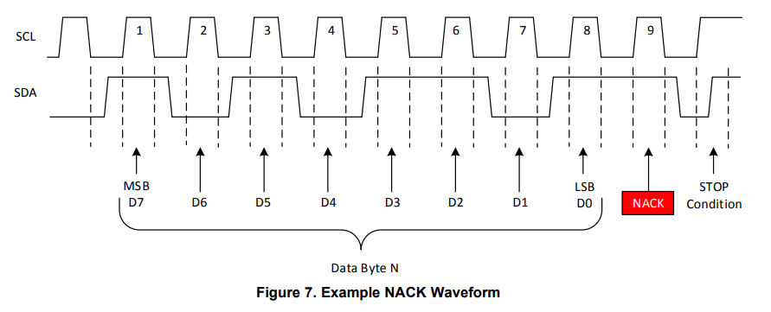
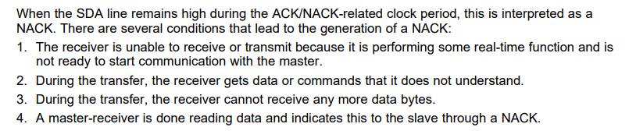

Slide 40
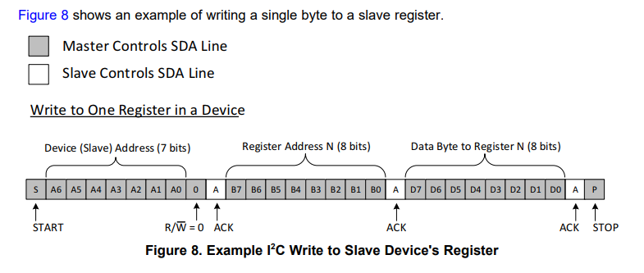
Writing to a Slave On The I 2C Bus

Slide 41
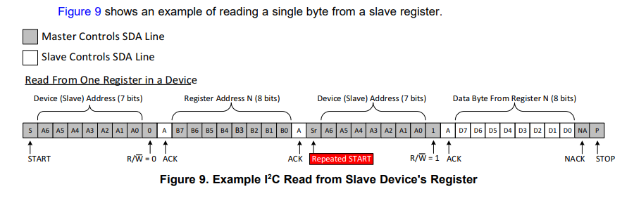
Reading From a Slave On The I 2C Bus

Slide 42
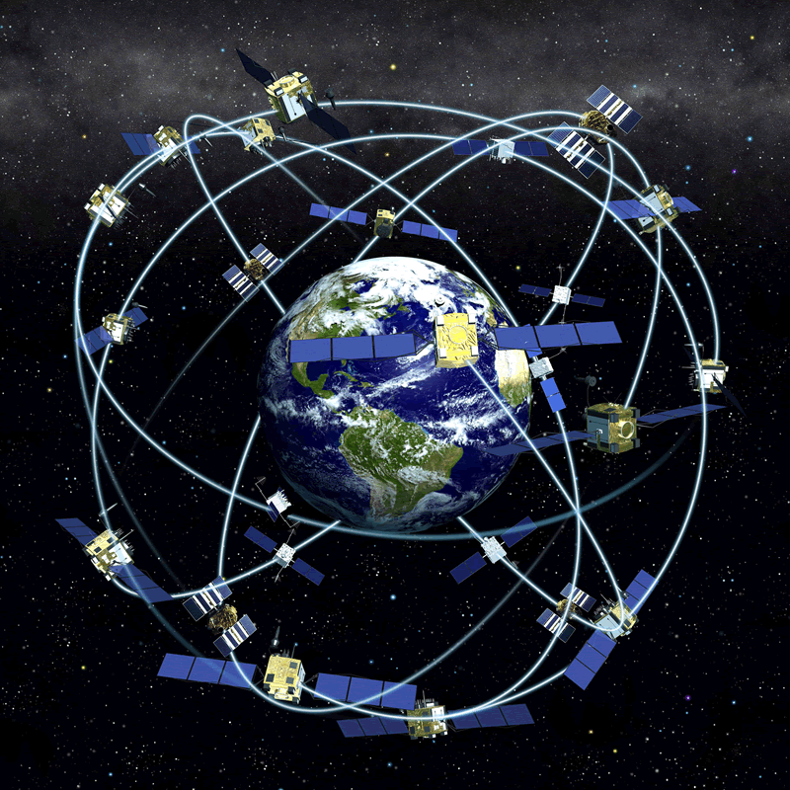
GPS
Global Positioning System

Slide 43
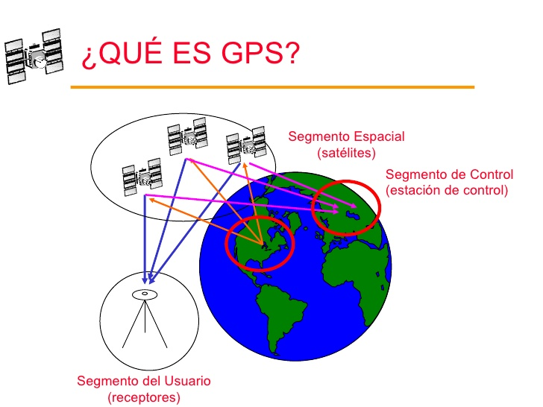

Slide 44
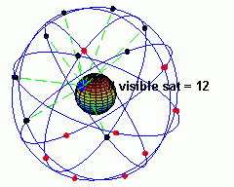
El primero está formado por una constelación de 24 satélites situados en 6 planos separados unos 60 grados. Su período orbital es de 12 horas y se encuentran a una altura de 20.000 km. Gracias a esta configuración, cualquier receptor situado en la superficie terrestre es capaz de observar de forma directa entre 6 y 12 satélites en todo momento. Cada satélite envía una señal única y que se conoce como Space Vehicle Number & Pseudorandom Code Number. Esta señal transporta información sobre el satélite, su posición, parámetros orbitales, etc.

Slide 45
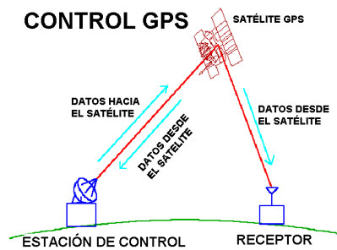
El segmento de control está formado por una estación base situada en EE.UU (hay otra de reserva), cinco estaciones que supervisan los satélites a partir de la señal antes descrita y otras estaciones encargadas de enviar datos a los satélites.

Slide 46
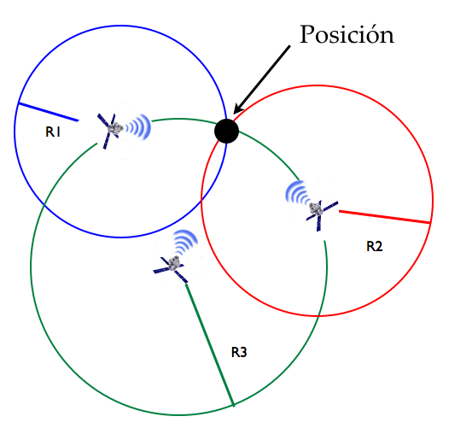
Por último, el nivel de usuario es el formado por los receptores que reciben la señal de los satélites (receptor del coche, teléfono móvil, etc.) y que procesan las señales para poder estimar la posición y velocidad.

Slide 47
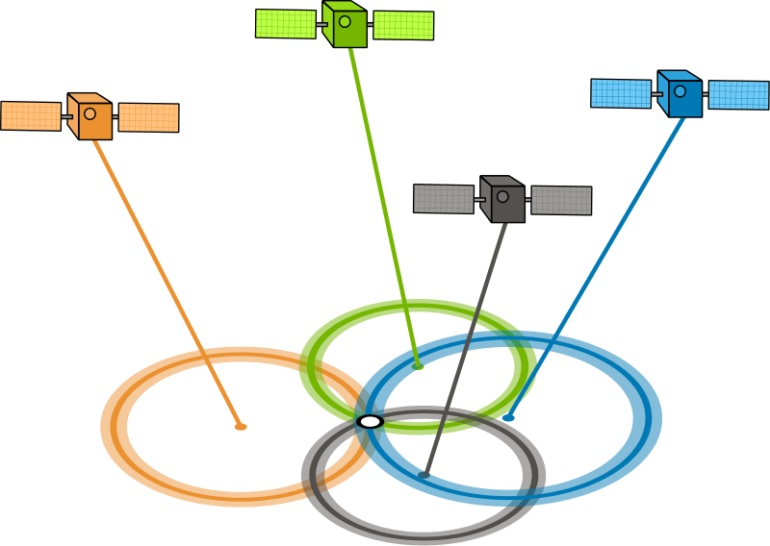
Un timing muy preciso es clave para medir la distancia a los satélites
Los satélites son exactos porque llevan un reloj atómico a bordo.
Los relojes de los receptores GPS no necesitan ser tan exactos porque la medición de un rango a un satélite adicional permite corregir los errores de medición

Slide 48
Para utilizar los satélites como puntos de referencia debemos conocer exactamente donde están en cada momento.
Los satélites de GPS se ubican a tal altura que sus órbitas son muy predecibles.
El Departamento de Defensa controla y mide variaciones menores en sus órbitas.
La información sobre errores es enviada a los satélites para que estos a su vez retransmitan su posición corregida junto con sus señales de timing.

Slide 49
La ionosfera y la troposfera causan demoras en la señal de GPS que se traducen en errores de posicionamiento.
Algunos errores se pueden corregir mediante modelación y correcciones matemáticas.
La configuración de los satélites en el cielo puede magnificar otros errores
El GPS Diferencial puede eliminar casi todos los errores

Slide 50
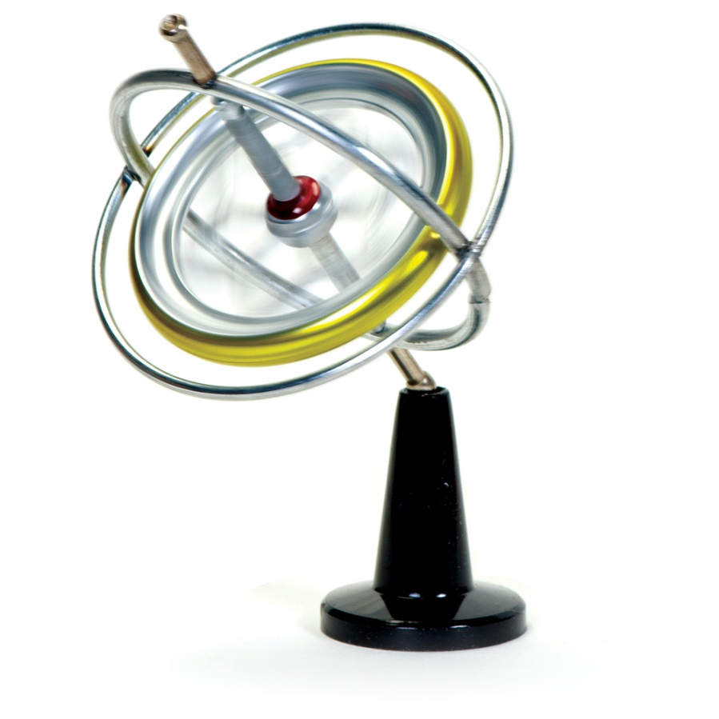
Gyrsocope
https://www.youtube.com/watch?v=ty9QSiVC2g0
https://www.youtube.com/watch?v=VycrS3VYjeM
https://www.youtube.com/watch?v=0sRrSkSJc7w

Slide 51
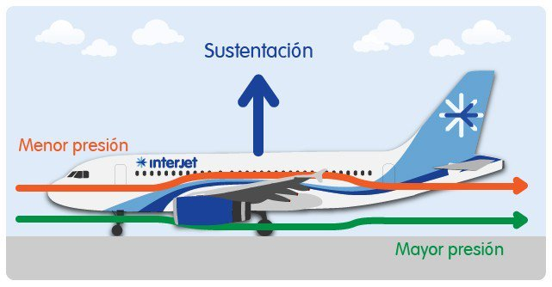
¿Cómo vuela un avión?

Slide 52
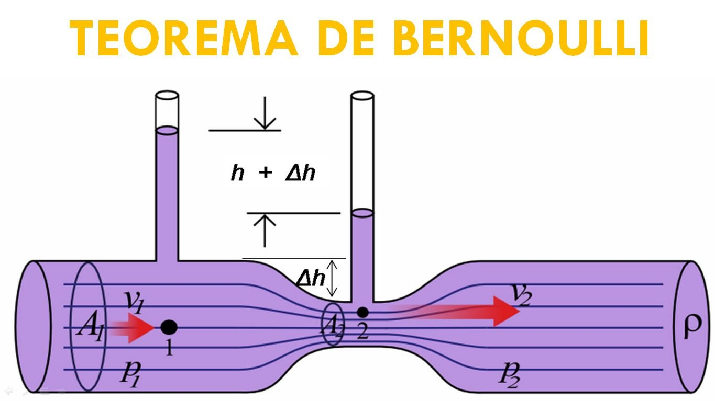

Slide 53
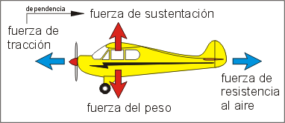

Slide 54
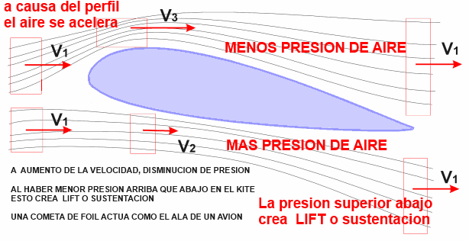

Slide 55
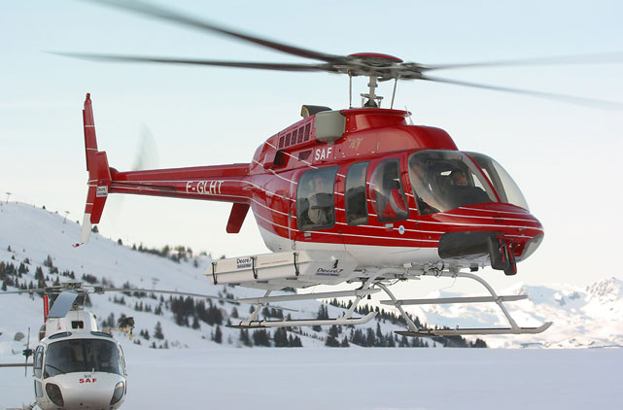
¿Cómo se sustenta un helicóptero?

Slide 56
Principio de Bernoulli
https://www.youtube.com/watch?v=BW0UmTEMMAc
Presión atmosférica
https://www.youtube.com/watch?v=d7xvPQMrMdo

